Slide 1
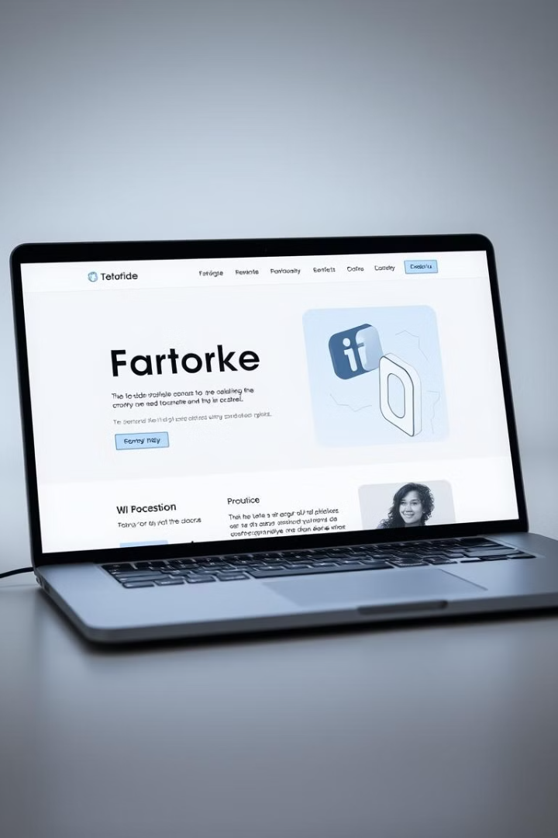
Projet Portfolio
Bienvenue dans ma présentation de projet de portfolio web. L'objectif principal est de mettre en avant mes compétences et mes projets de développement web de manière claire et engageante. Mes choix technologiques, mon processus de conception et la structure du site.
par Brennan

Slide 2

Pourquoi HTML, CSS et JavaScript ?
HTML : Structure Web
CSS : Mise en Forme
JavaScript : Interactivité
Standard universel. Compatible avec tous les navigateurs.
Contrôle précis de l'apparence visuelle. Permet d’être responsive.
Fonctionnalités dynamiques, effets et animations en temps réel.

Slide 3

Conception du Design
Inspiration
Objectifs
Structure
Style jeux vidéos et 3D colorée pour un aspect unique et moderne.
Clarté, simplicité et professionnalisme pour une navigation intuitive et attirante.
La structure des pages et l'affichage à été confectionné afin d'être attrayant pour le lecteur.

Slide 4
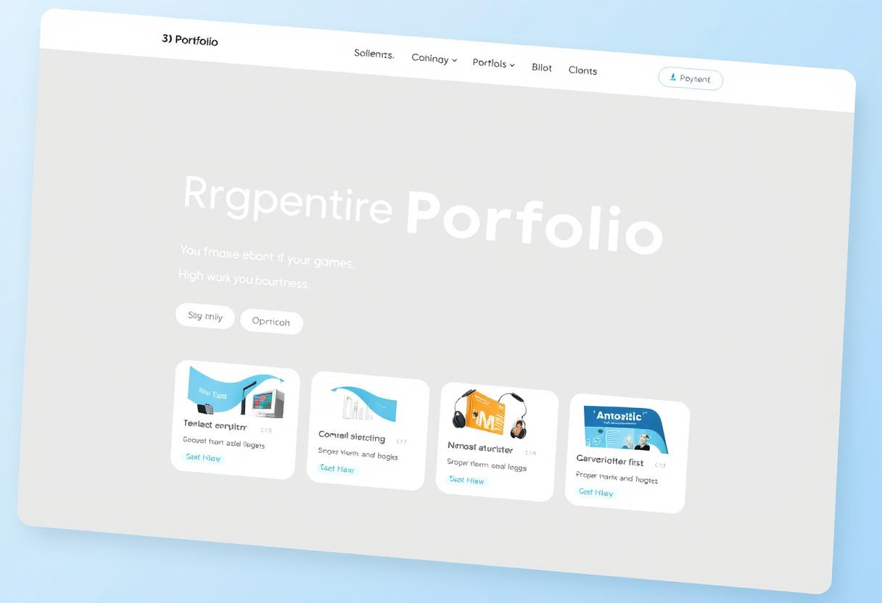

Présentation du site

Slide 5




Page "À Propos" : Qui suis-je ?
On retrouve dans cette page mon parcours afin de comprendre qui je suis.
Une liste des compétences techniques et des outils que j'apprends.
Mes centres d'intérêt et mes passions.

Slide 6
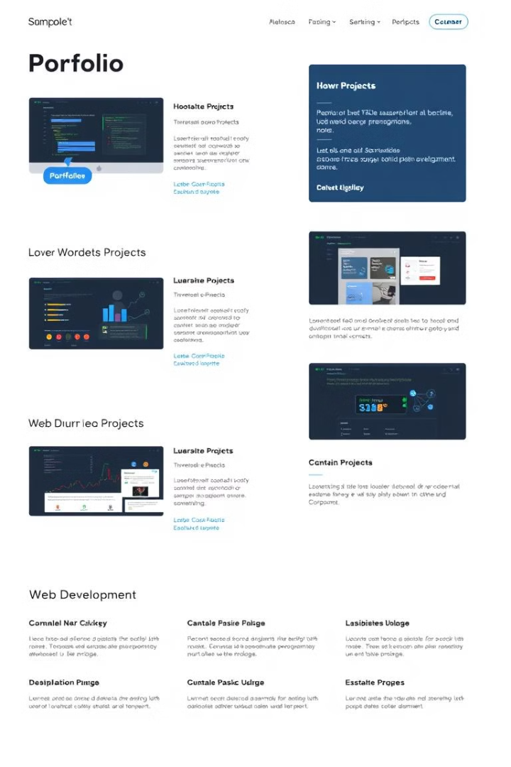
Page "Projets"
1
Projets effectués
Titre avec les objectifs et technologies utilisées.
2
Images
Aperçu visuel du projet, interface attrayante.
3
Approfondissement des projets
Accès direct pour comprendre le projet en profondeur.

Slide 7
Difficultés rencontrées

Slide 8

Conclusion
1
Liberté
2
Amélioration
Choix des technologies, design, structure du site web.
Ajout de projets, amélioration de l'interface et du design.
3
Exploration
Nouvelles technologies.

